Slide 1
Power Electronics for Electromechanical Energy-Harvesting System
Nataphon Kabkaew 6130176521
Santi Wongprasert 6130553421
Advisor: Asst. Prof. Surapong Suwankawin
Department of Electrical Engineering
Chulalongkorn University
Notes:
สวัสดีครับ พวกเรา กลุ่ม power electronics for electromechanical energy-harvesting system หรือ อิเล็กทรอนิกส์กำลัง สำหรับระบบเก็บเกี่ยวพลังงานชนิดเครื่องจักรกลไฟฟ้า
มีสมาชิกสองคนคือ ผม นายณัฐพล กาบแก้ว รหัสนิสิต 6130176521 และ นายสันติ ว่องประเสริฐ รหัสนิสิต 6130553421 ครับ โครงงานฉบับนี้ มีจุดประสงค์เพื่อสร้างแผ่นพื้นเก็บเกี่ยวพลังงาน โดยใช้เครื่องจักรกลไฟฟ้าซิงโครนัส ประเภทแม่เหล็กถาวร เป็นเครื่องกำเนิดไฟฟ้า โดยมีอาจารย์สุรพงศ์ สุวรรณกวิน เป็นอาจารย์ที่ปรึกษาครับ

Slide 2
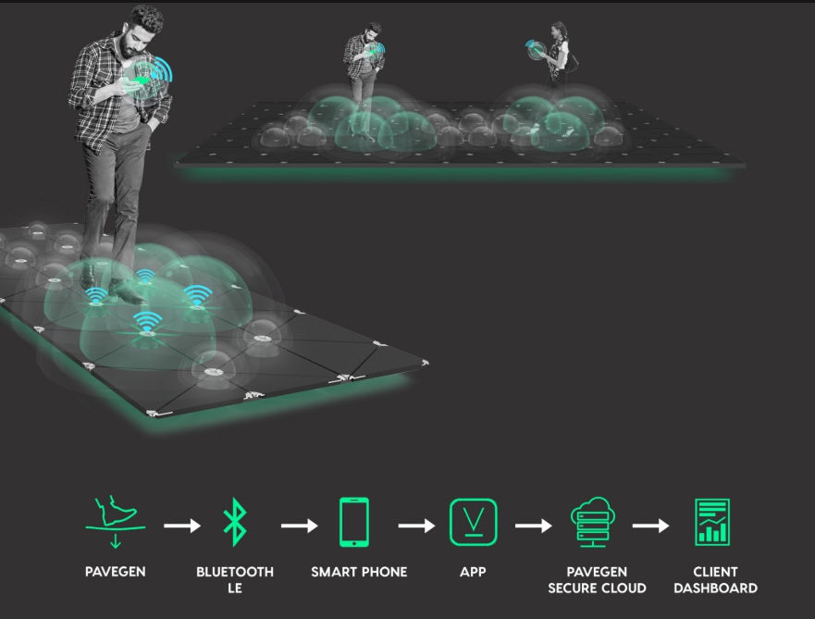
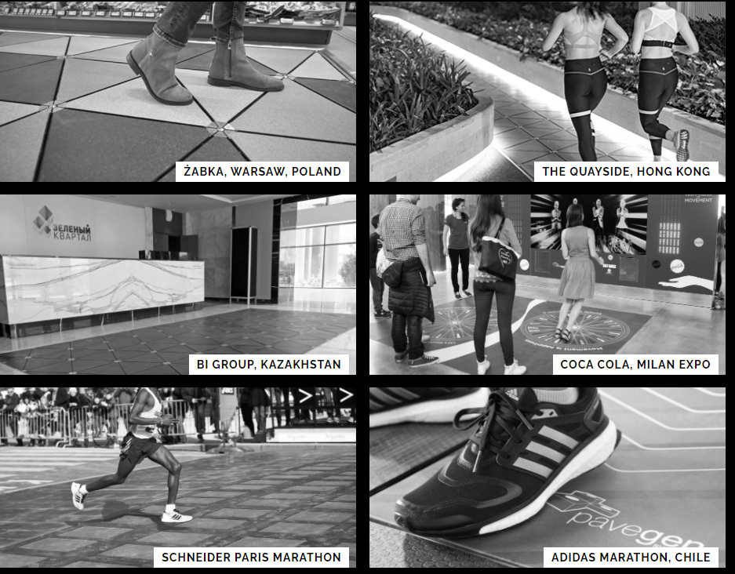
Introduction
Pavegen poster
Pavegen case studies
Notes:
ต่อมาจะเป็นส่วนของ ที่มาและความสำคัญของโครงงานครับ
การเก็บเกี่ยวพลังงานจากการเคลื่อนไหวของมนุษย์นั้น เป็นเรื่องที่น่าสนใจ สามารถนำมาทำให้เกิดขึ้นจริงได้ เช่นในกรณีของแผ่นพื้นเก็บพลังงานนั้น ได้ถูกนำมาสร้างเป็นผลิตภัณฑ์ที่สามารถสร้างรายได้ และได้มีการติดตั้งใช้งานแล้วในหลายๆ ที่ เช่นกรณีตัวอย่างของ Pavegen ครับ
Pavegen เป็นบริษัท Startup ที่สร้างแผ่นพื้นเก็บพลังงาน เพื่อที่จะจ่ายพลังงานให้กับอุปกรณ์ขนาดเล็ก เช่น เซนเซอร์ต่างๆ ที่เชื่อมต่อกับระบบอินเทอร์เน็ตของสรรพสิ่ง (Internet of Things; IoT) หรืออุปกรณ์ส่องสว่างประเภทหลอด LED หรือกักเก็บพลังงานไว้ในแบตเตอร์รี
อย่างในรูปที่ได้นำเสนอไปทางด้านซ้ายจะเป็นโปสเตอร์แสดงการทำงานของ Pavegen ครับ และด้านขวาจะเป็นสถานที่ที่ได้มีการนำ Pavegen ไปติดตั้งจริงๆ

Slide 3
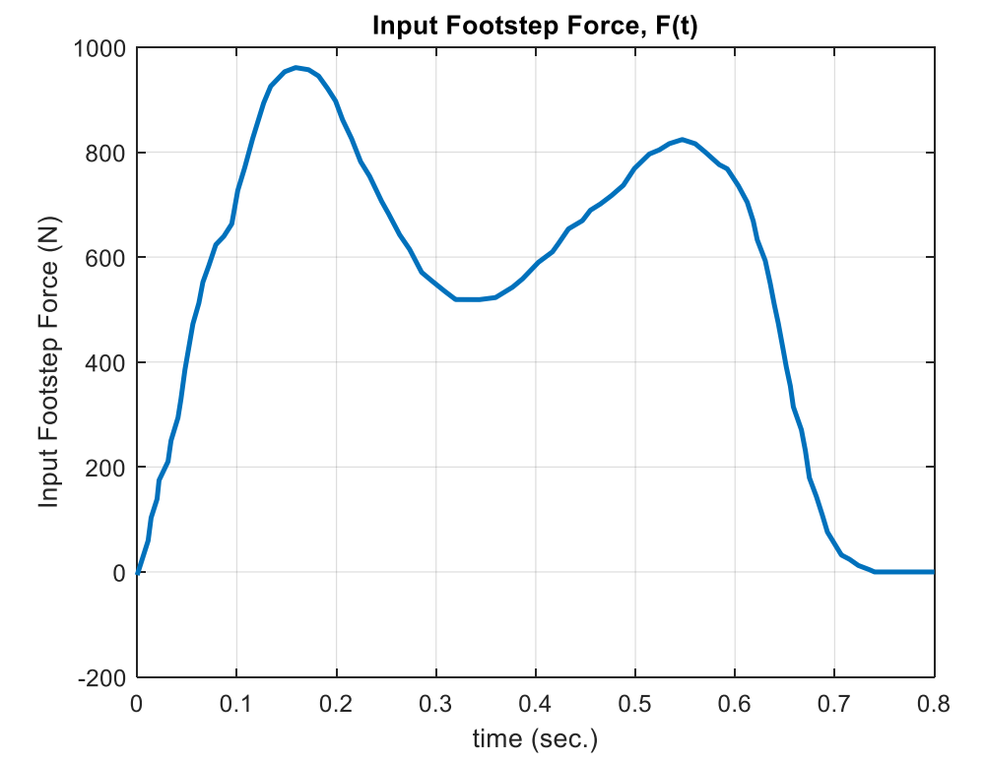
Introduction
Low energy produced per footstep
~ 1-5 J/step
Highly efficient harvesting system is needed
Notes:
แต่จุดอ่อนที่เป็นปัญหาของระบบแผ่นพื้นเก็บเกี่ยวพลังงานคือ พลังงานที่ได้จากเท้าของมนุษย์ในการเหยียบแต่ละครั้งมีค่าน้อยมากครับ
นั่นคือ ราวๆ หนึ่งถึงห้าจูลต่อการเหยียบแต่ละครั้งครับ ดังนั้นหัวใจสำคัญที่จะทำให้แผ่นพื้นเก็บเกี่ยวพลังงานสามารถใช้งานได้จริงคือ การมีประสิทธิภาพที่สูงครับ
จึงจะทำให้แผ่นพื้นเก็บเกี่ยวพลังงาน สามารถเก็บเกี่ยวพลังงานได้มากพอสำหรับการใช้งานจริง

Slide 4
Overview
Develop an energy harvesting pavement.
Using a permanent magnet synchronous motor; PMSM as a generator for the pavement
Using MATLABTM/SimulinkTM to design and validate algorithm and the system
Using SimulinkTM Embedded CoderTM toolbox to generate C/C++ code optimized for embedded system.
Improve the inverter efficiency using two arm modulation and first quadrant tracking algorithm; TAM & FQT.
Develop maximum power point tracking algorithm; MPPT using electrical-mechanical system analogy technique.
Notes:
ในส่วนต่อไปจะเป็นภาพรวมของโครงงานของเราครับ
โครงงานของเรามีจุดประสงค์คือ
เพื่อสร้างแผ่นพื้นเก็บเกี่ยวพลังงานครับ
โดยโครงงานของเราจะใช้มอเตอร์ซิงโครนัสประเภทแม่เหล็กถาวรมาใช้เป็นเครื่องกำเนิดไฟฟ้าของระบบแผ่นพื้นครับ
โครงงานของเราจะใช้โปรแกรม MATLAB Simulink ในการออกแบบและทดสอบระบบครับ
เราจะใช้ Simulink Embedded coder toolbox เพื่อที่จะสร้างโค๊ดภาษา C/C++ ที่ optimize สำหรับระบบผังตัวที่ใช้ในแผ่นพื้นของเราครับ
เราได้มีการใช้อัลกอริทึมการมอดูเลตแบบสองแขน และติดตามการทำงานในจตุภาคที่หนึ่ง เพื่อเพิ่มประสิทธิภาพให้กับอินเวอร์เตอร์ครับ โดยที่จะขอนำเสนอรายละเอียดเพิ่มเติมของส่วนนี้ในหัวข้อถัดไปครับ
และสุดท้ายครับ เราได้มีการพัฒนาอัลกอริทึมในการติดตามจุดทำงานที่ให้กำลังไฟฟ้าสูงสุด หรือ MPPT โดยใช้เทคนิคการเปรียบเทียบเชิงกล-ไฟฟ้าครับ
โดยนายสันติ ว่องประเสริฐ ได้รับมอบหมายความรับผิดชอบในส่วนของการออกแบบอัลกอริทึม MPPT และ
ผม นายณัฐพล กาบแก้ว ได้รับมอบหมายความรับผิดชอบในส่วนของการออกแบบอัลกอริทึม TAM & FQT ครับ และ การนำอัลกอรึทึมที่ได้ออกแบบ มาทำให้เกิดขึ้นจริงบนอุปกรณ์ครับ

Slide 5
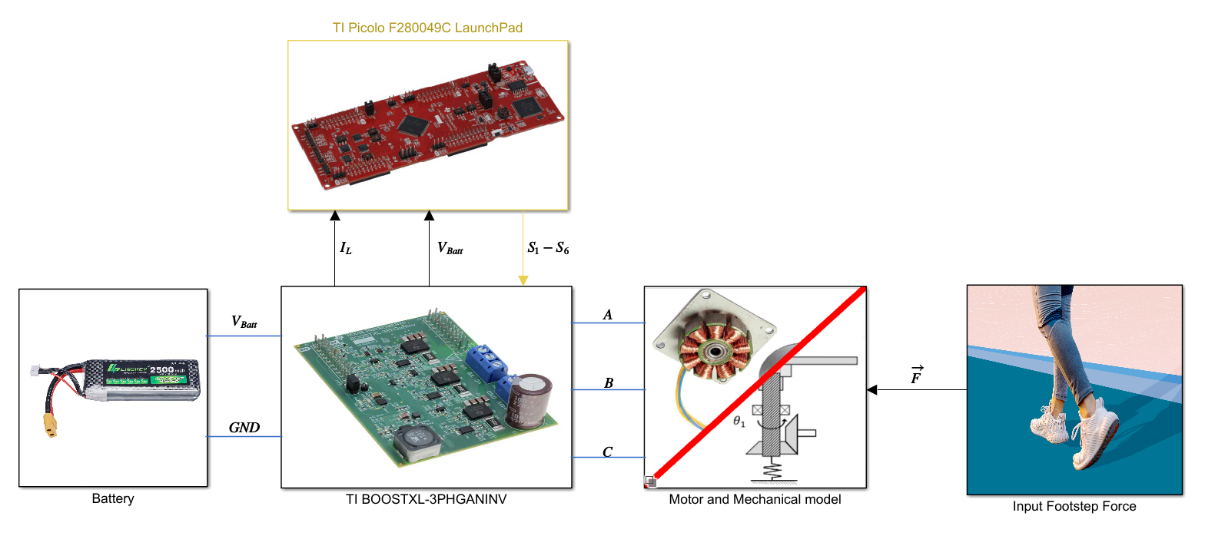
Overview
Notes:
ต่อมา จะเป็นภาพรวมของ Simulink model ของระบบแผ่นพื้นเก็บเกี่ยวพลังงานที่เราได้สร้างขึ้นครับ
ระบบแผ่นพื้นเก็บเกี่ยวพลังงานจะประกอบไปด้วย 5 ส่วนด้วยกันครับ
คือ
1 แบตเตอร์รี
2. บอร์ดอินเวอร์เตอร์
3. ระบบฝังตัว
4. มอเตอร์และระบบเชิงกล
5. แรงที่มาจากเท้าเหยียบ

Slide 6
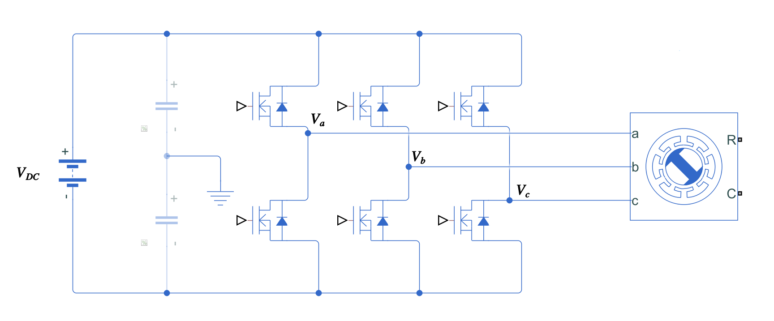
Inverter

Slide 7
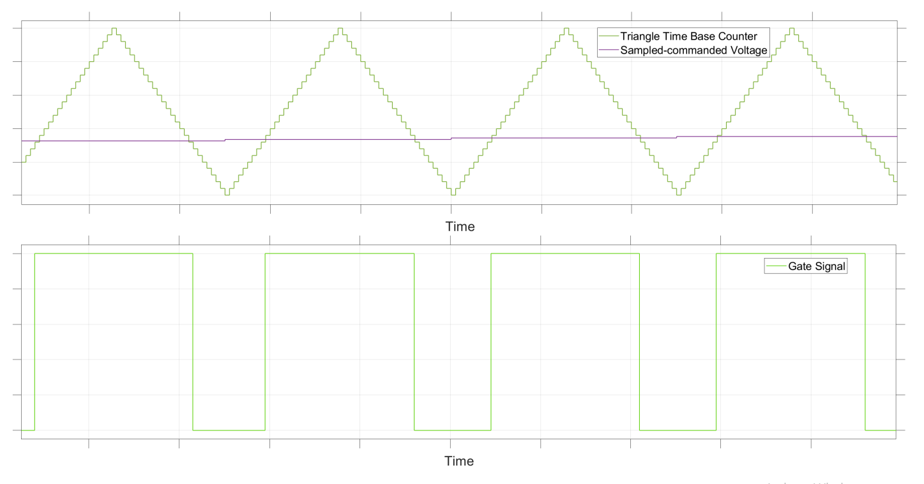
Carrier based pulse width modulation

Slide 8
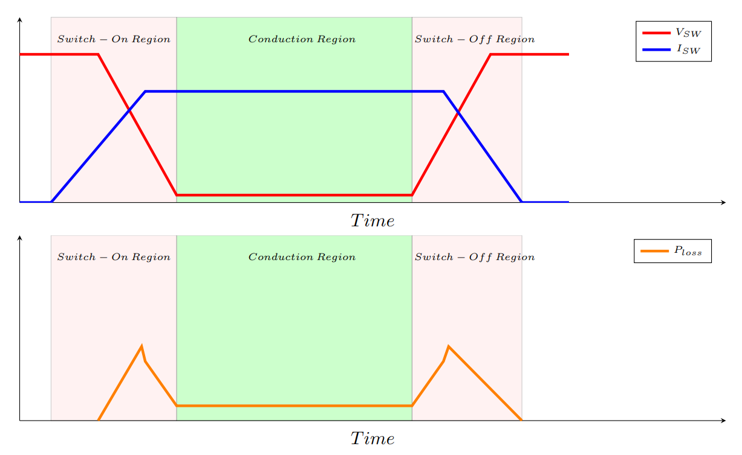
Loss in an inverter

Slide 9
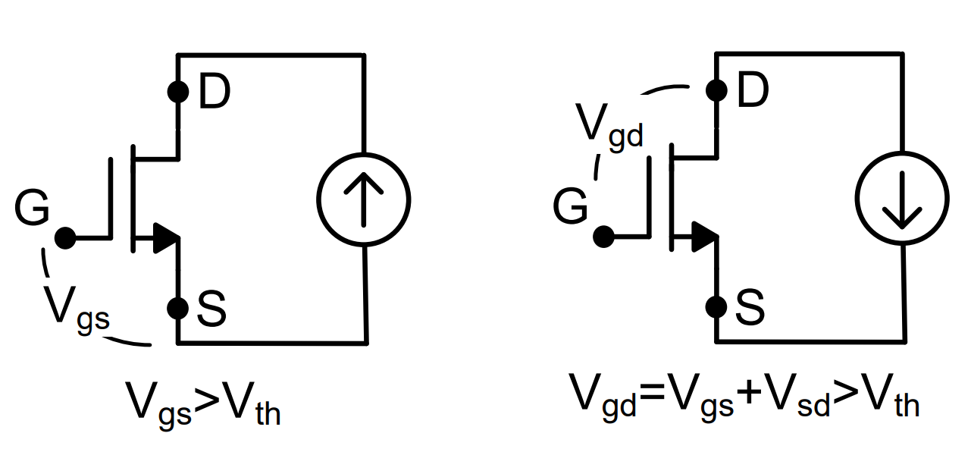
Third quadrant operation of GaN FET
First quadrant operation
Third quadrant operation

Slide 10
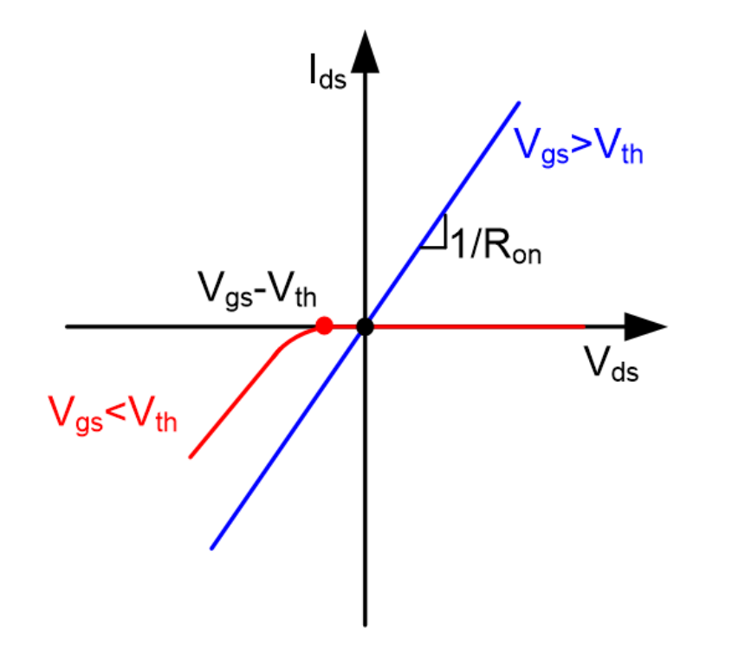
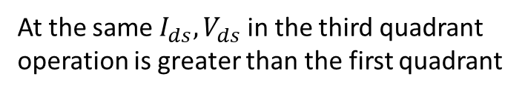
Third quadrant operation of GaN FET
At the same $I_{ds}, V_{ds}$ in the third quadrant
operation is greater than the first quadrant
Higher conduction loss when
conduct in third quadrant

Slide 11
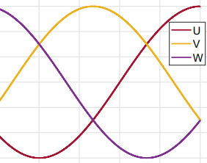
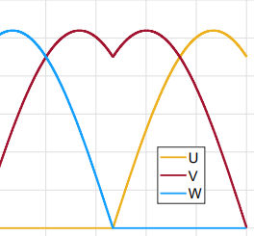
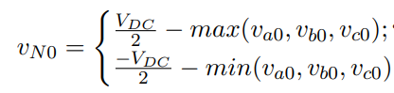
Two arm modulation; TAM
From the motor’s perspective, it cannot observe any change because only “line voltage” governs motor’s behavior
+
=

Slide 12
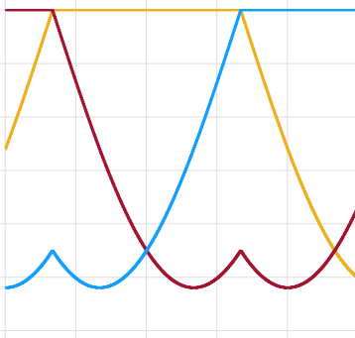
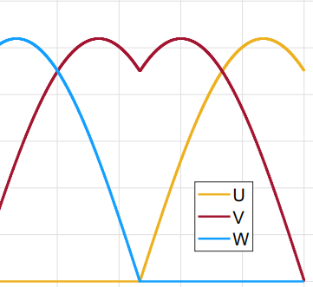
Two arm modulation; TAM
We choose zero-sequence offset voltage such that one switching arm is always on or always off
Upper arms always carry current
Lower arms always carry current

Slide 13
First Quadrant Tracking; FQT
End
Add zero-sequence offset to every phase of commanded voltage
Start
Sample and Hold Line Current, Get commanded phase voltage
Calculate zero-sequence offset accordingly
Find modulation arm which will always carry current
Check operating condition
A two-arm modulation has one degree of freedom
Select modulation mode such that the arm
which is always carry current operate in first quadrant

Slide 14
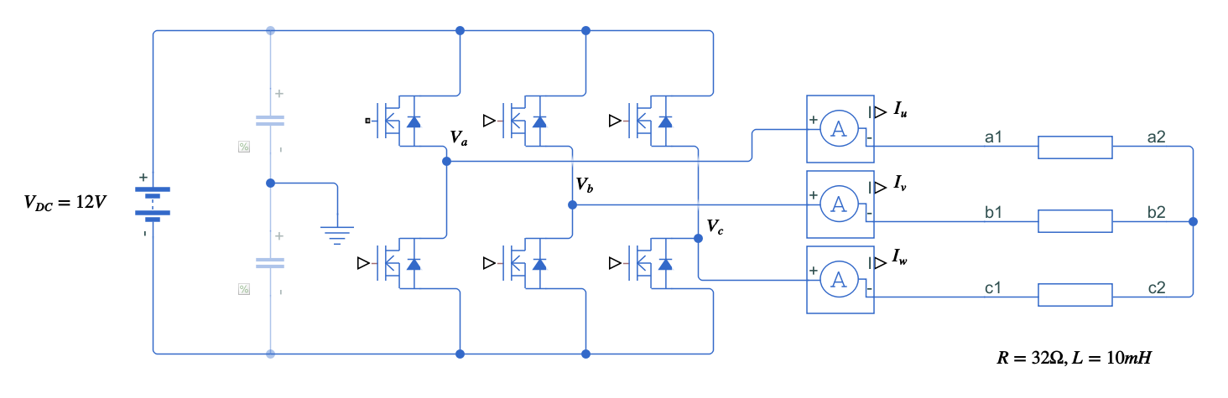
TAM & FQT Simulation Results
TAM & FQT Simulation Test Setup

Slide 15
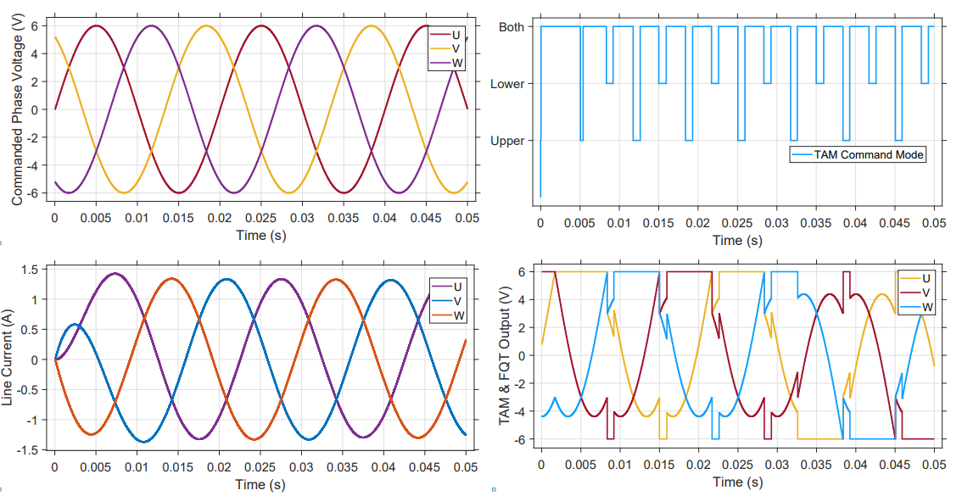
TAM & FQT Simulation Results
Varying commanded frequency
TAM & FQT Simulation results when frequency = 50 Hz

Slide 16
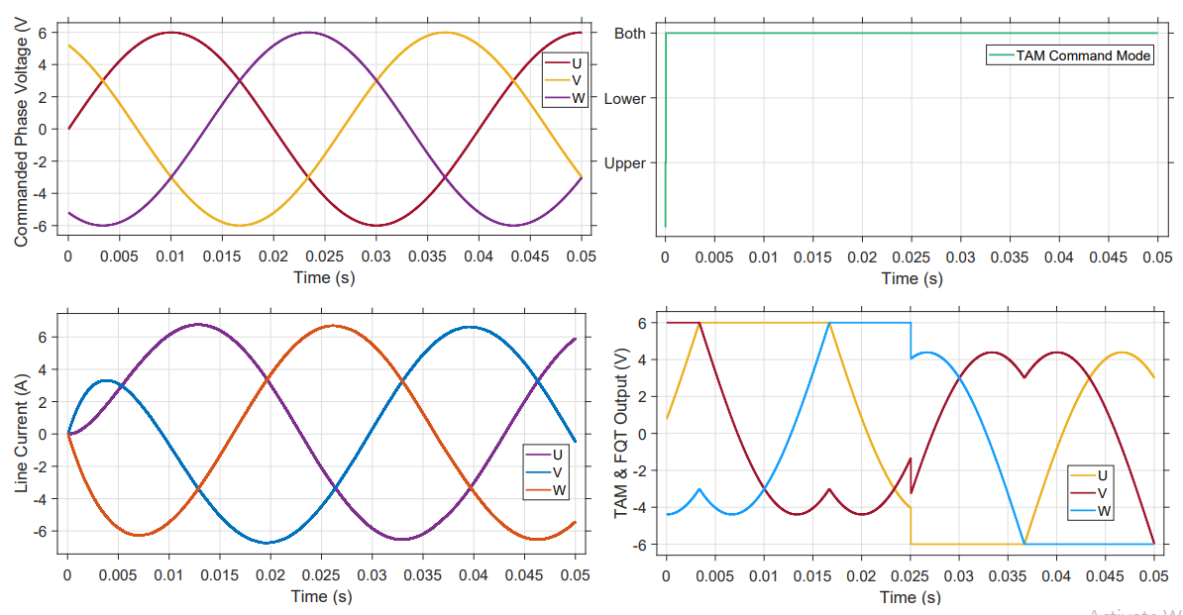
TAM & FQT Simulation Results
Varying commanded frequency
TAM & FQT Simulation results when frequency = 25 Hz

Slide 17
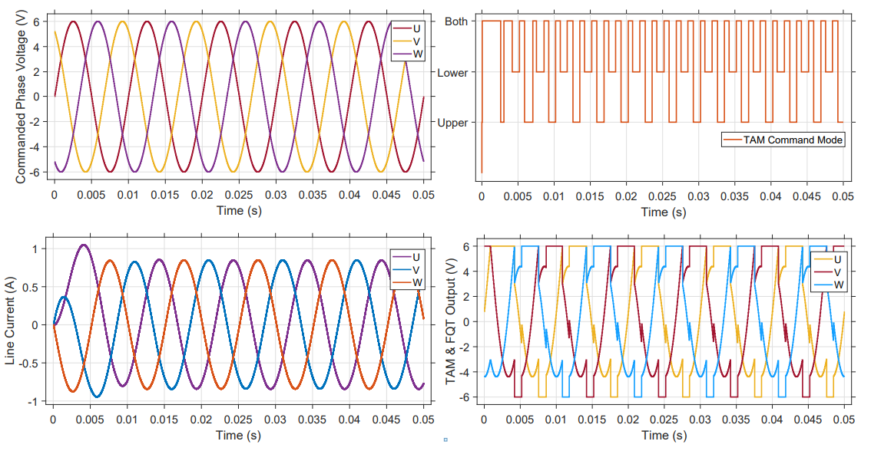
TAM & FQT Simulation Results
Varying commanded frequency
TAM & FQT Simulation results when frequency = 100 Hz

Slide 18
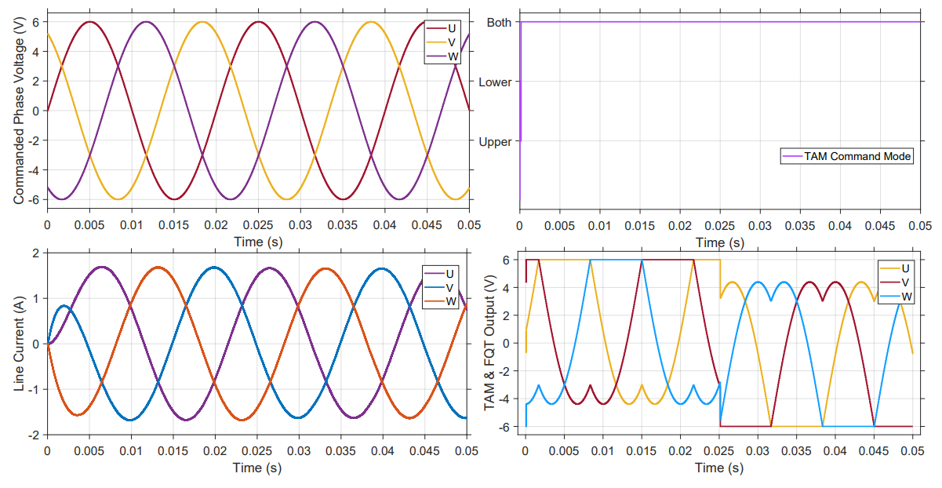
TAM & FQT Simulation Results
Varying load inductance
TAM & FQT Simulation results when load inductance = 5mH

Slide 19
TAM & FQT Simulation Results
Varying load inductance
TAM & FQT Simulation results when load inductance = 10mH

Slide 20
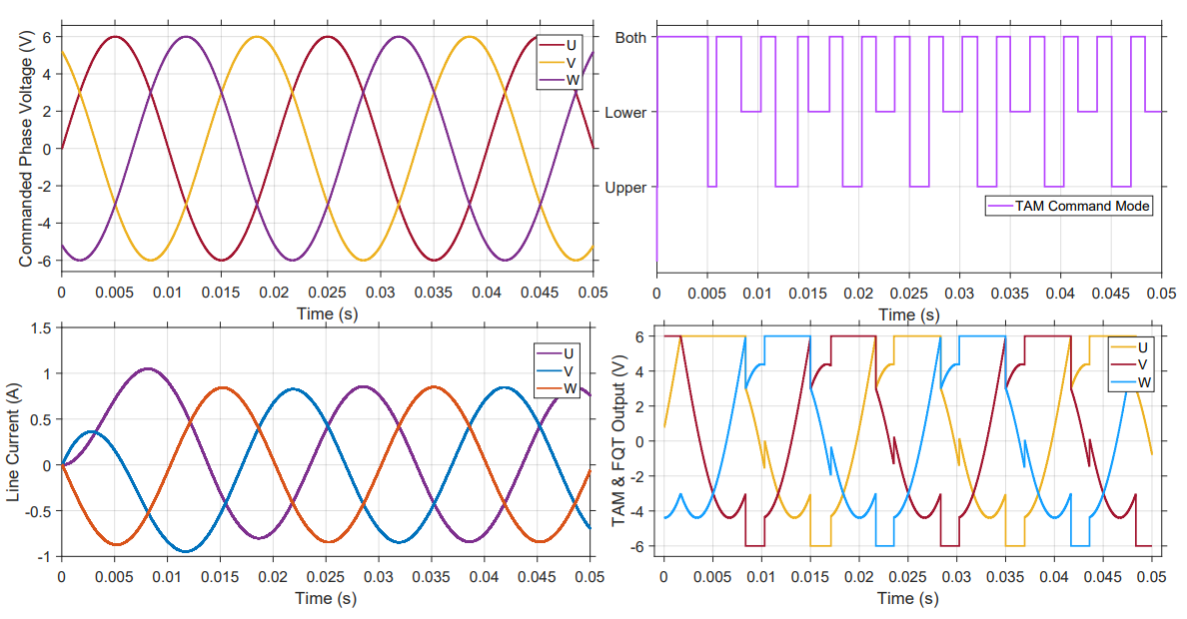
TAM & FQT Simulation Results
Varying load inductance
TAM & FQT Simulation results when load inductance = 20mH

Slide 21
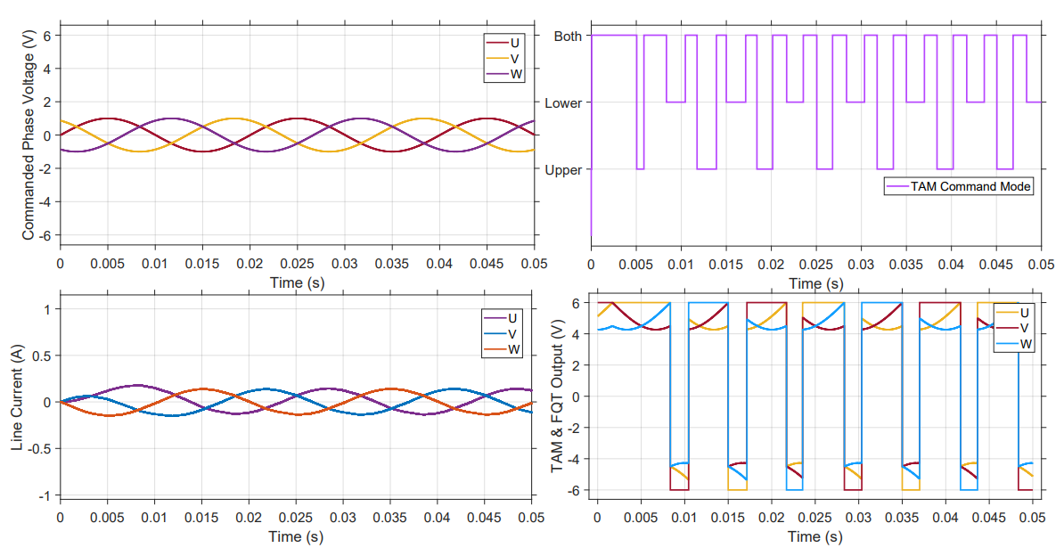
TAM & FQT Simulation Results
Varying commanded phase voltage magnitude
TAM & FQT Simulation results when commanded phase voltage magnitude = 1V

Slide 22
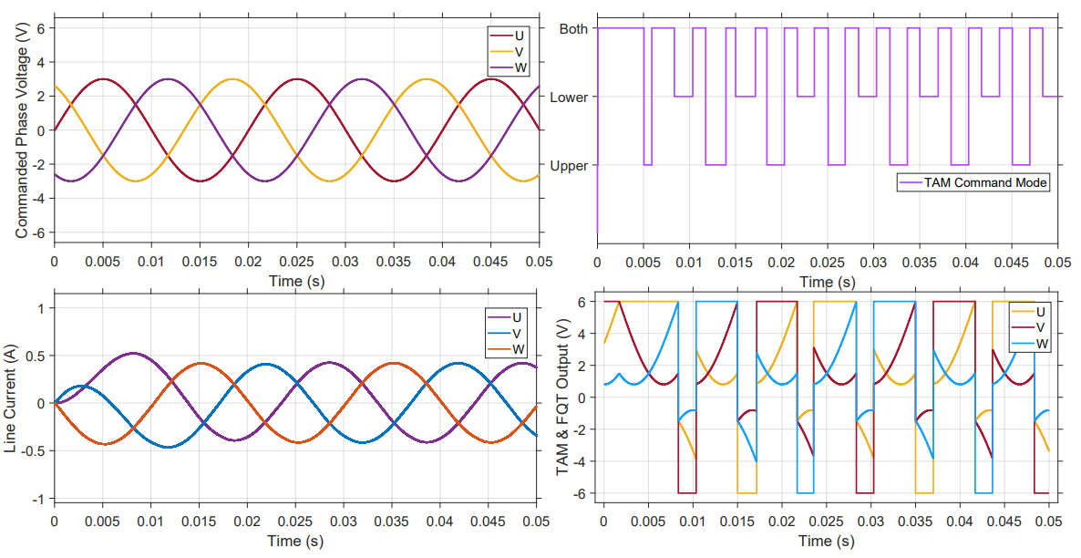
TAM & FQT Simulation Results
Varying commanded phase voltage magnitude
TAM & FQT Simulation results when commanded phase voltage magnitude = 3V

Slide 23
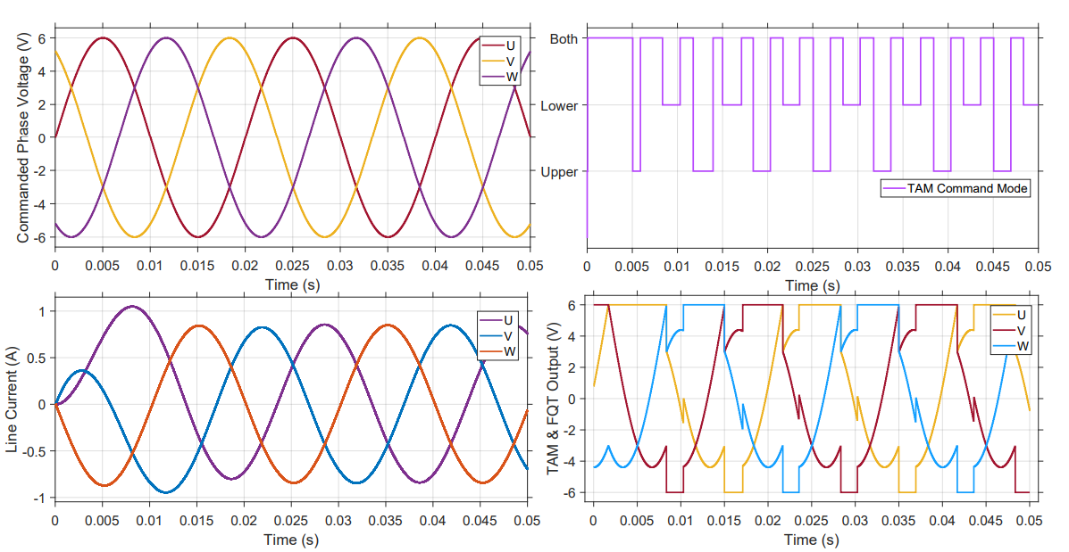
TAM & FQT Simulation Results
Varying commanded phase voltage magnitude
TAM & FQT Simulation results when commanded phase voltage magnitude = 6V

Slide 24
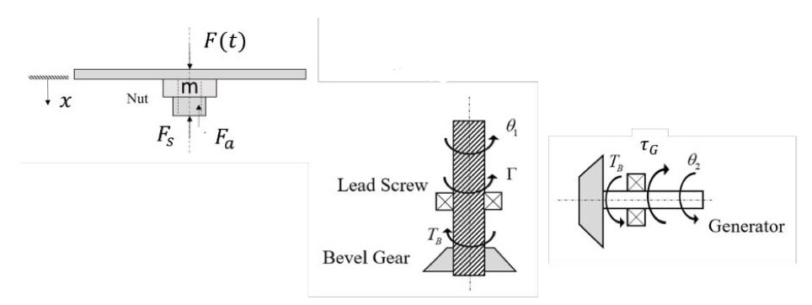
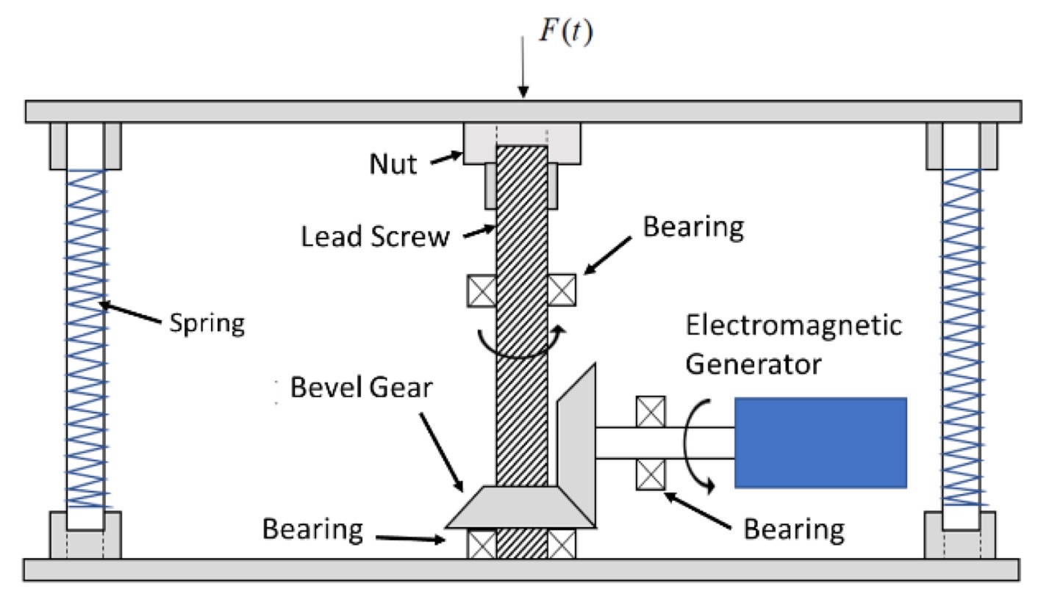
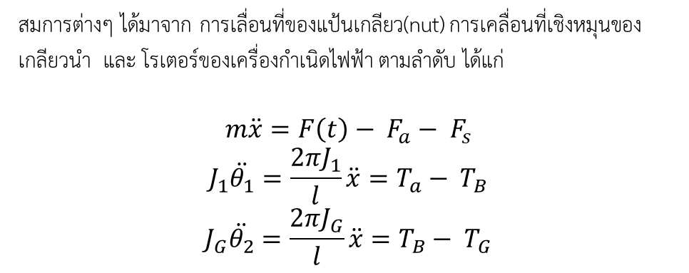
หลักการและทฤษฎีที่เกี่ยวข้อง
หลักการทำงานของแผ่นพื้นเก็บพลังงาน
แผนภาพของวัตถุของตัวหนอน (lead screw)
สมการต่างๆ ได้มาจาก การเลื่อนที่ของแป้นเกลียว(nut) การเคลื่อนที่เชิงหมุนของเกลียวนำ และ โรเตอร์ของเครื่องกำเนิดไฟฟ้า ตามลำดับ ได้แก่
$$m\ddot{x}=F\left(t\right)− F_{a}− F_{s}$$
$$J_{1}\ddot{θ_{1}}=\frac{2πJ_{1}}{l}\ddot{x}=T_{a}− T_{B}$$
$$J_{G}\ddot{θ_{2}}=\frac{2πJ_{G}}{l}\ddot{x}=T_{B}− T_{G}$$
รูป กลไกเลียวนำ(lead screw) ภายใต้แผ่นเก็บพลังงาน

Slide 25
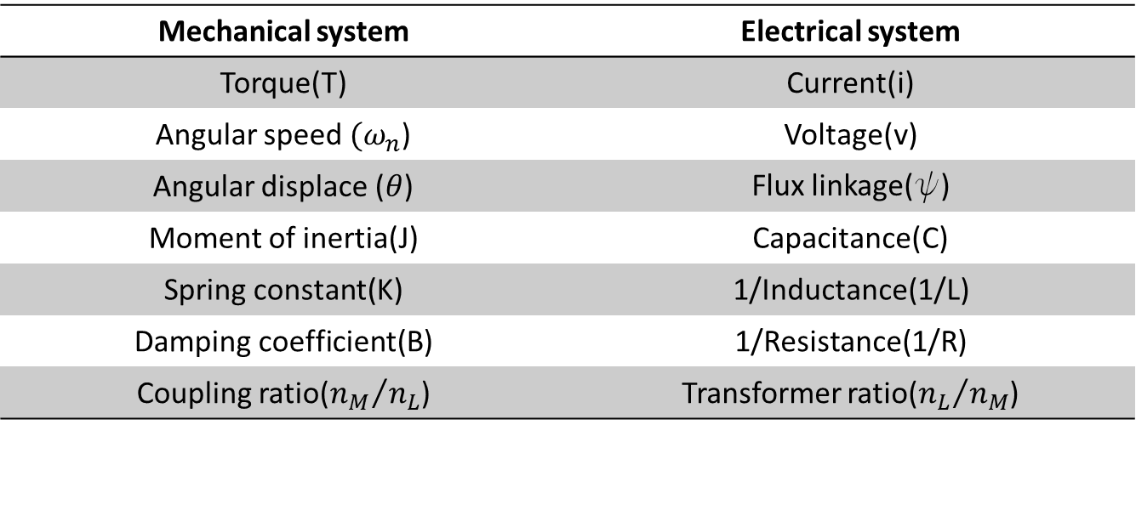
หลักการและทฤษฎีที่เกี่ยวข้อง
Electrical Analogy
- ปัญหาทางกลบางอย่างสามารถแก้ไขได้ง่ายขึ้นผ่านการเปรียบเทียบทางไฟฟ้า โดยความสัมพันธ์ของปริมาณทางกลและทางไฟฟ้า
Mechanical system | Electrical system
Torque(T) | Current(i)
Angular speed${ (ω}_{n}$) | Voltage(v)
Angular displace ($θ$) | Flux linkage(ѱ)
Moment of inertia(J) | Capacitance(C)
Spring constant(K) | 1/Inductance(1/L)
Damping coefficient(B) | 1/Resistance(1/R)
Coupling ratio(${n_{M}}/{n_{L}}$) | Transformer ratio(${n_{L}}/{n_{M}}$)

Slide 26
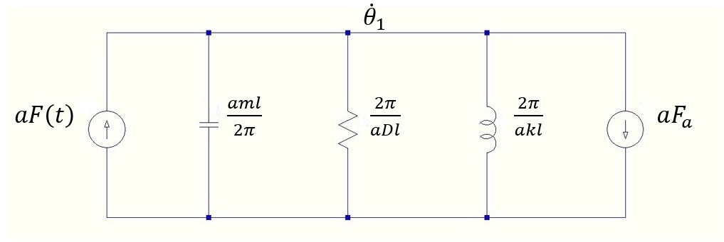
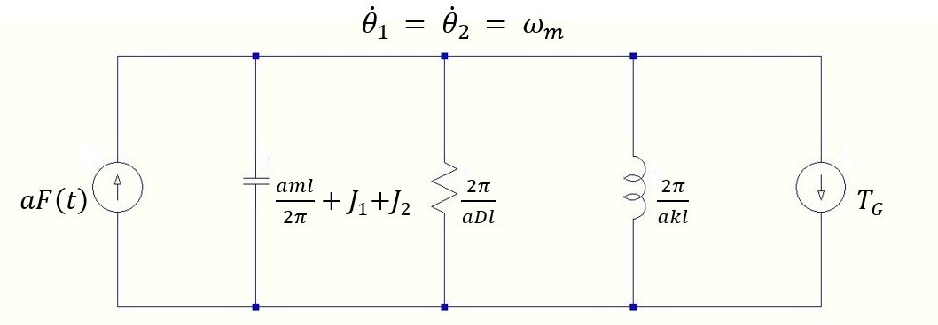
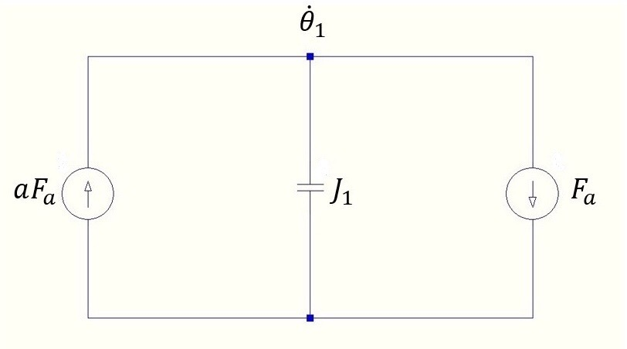
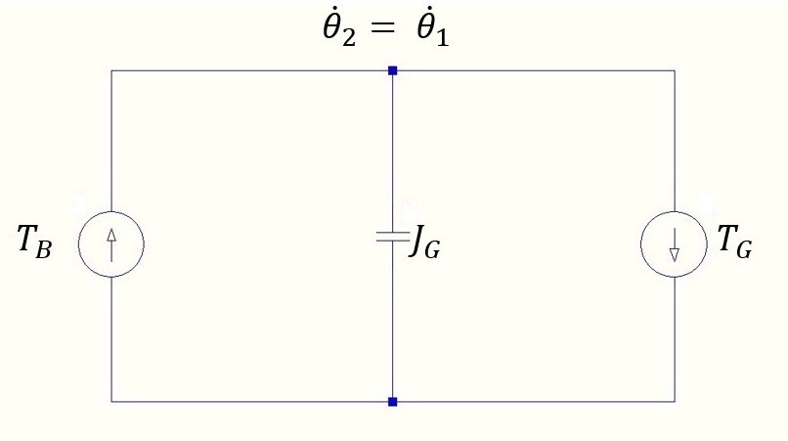
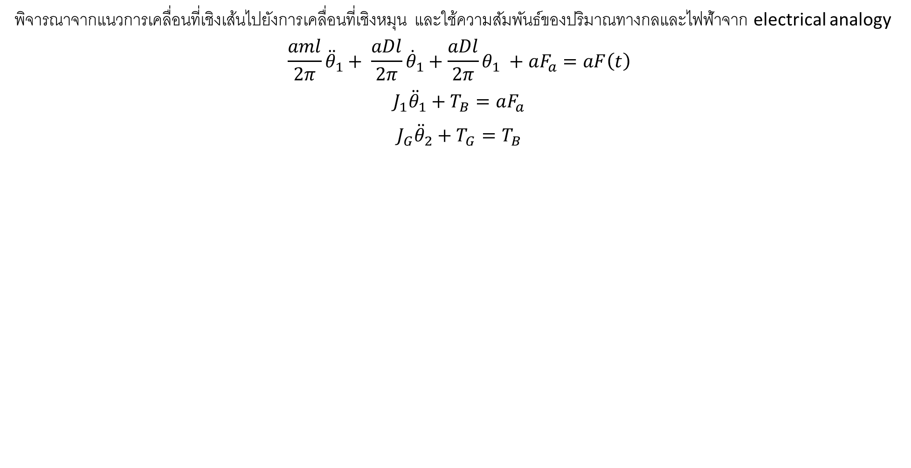
หลักการและทฤษฎีที่เกี่ยวข้อง
พิจารณาจากแนวการเคลื่อนที่เชิงเส้นไปยังการเคลื่อนที่เชิงหมุน และใช้ความสัมพันธ์ของปริมาณทางกลและไฟฟ้าจาก electrical analogy
$$\frac{aml}{2π}{\ddot{θ}}_{1}+ \frac{aDl}{2π}{\dot{θ}}_{1}+\frac{aDl}{2π}θ_{1} +aF_{a}=aF\left(t\right)$$
$$J_{1}{\ddot{θ}}_{1}+T_{B}=aF_{a}$$
$$J_{G}{\ddot{θ}}_{2}+T_{G}=T_{B}$$
วงจรสมมูลทางไฟฟ้าของระบบทางกลของแผ่นพื้นเก็บพลังงาน

Slide 27
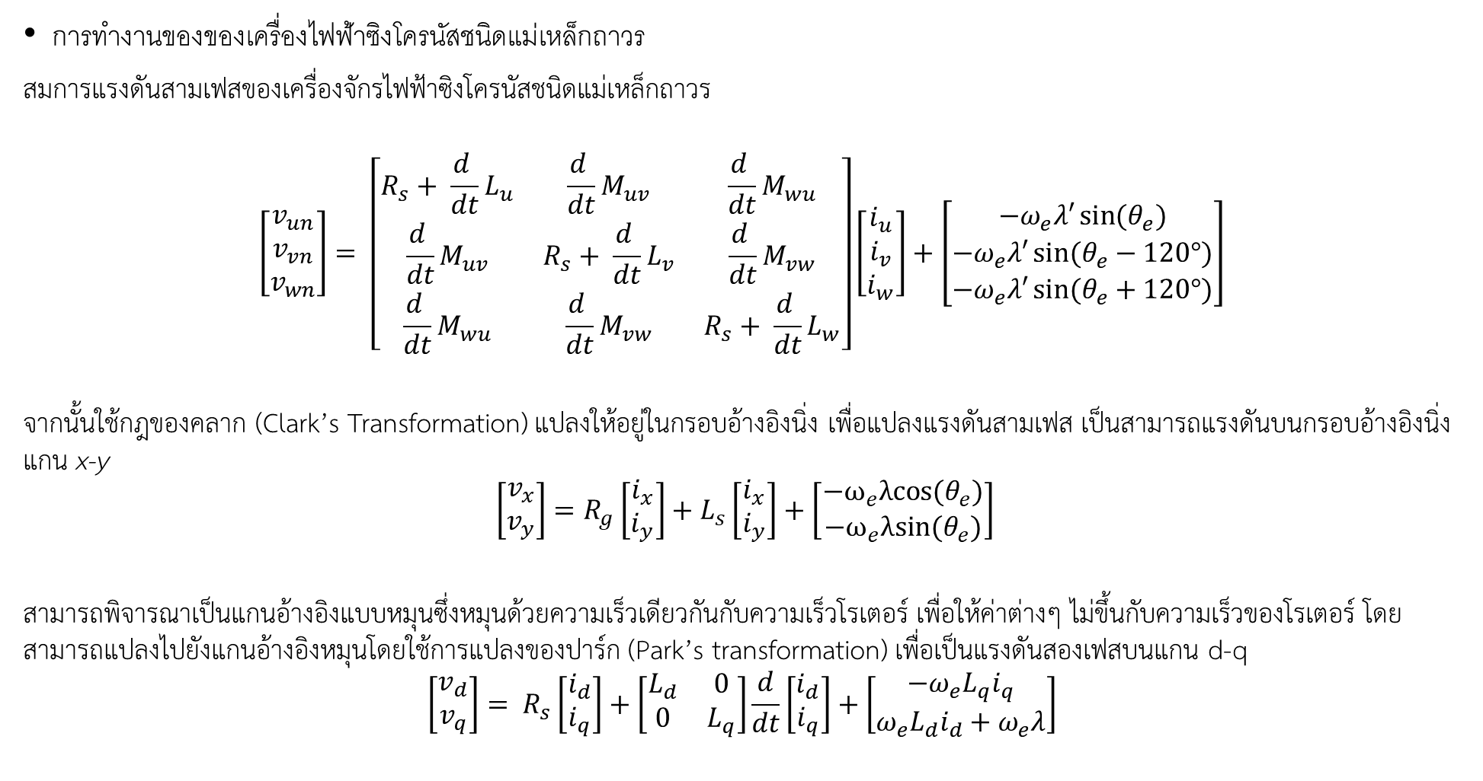
หลักการและทฤษฎีที่เกี่ยวข้อง
การทำงานของของเครื่องไฟฟ้าซิงโครนัสชนิดแม่เหล็กถาวร
สมการแรงดันสามเฟสของเครื่องจักรไฟฟ้าซิงโครนัสชนิดแม่เหล็กถาวร
$$\left[\begin{matrix}v_{un} \\ v_{vn} \\ v_{wn}\end{matrix}\right]= \left[\begin{matrix}R_{s}+ \frac{d }{dt}L_{u} & \frac{d }{dt}M_{uv} & \frac{d }{dt}M_{wu} \\ \frac{d }{dt}M_{uv} & R_{s}+ \frac{d }{dt}L_{v} & \frac{d }{dt}M_{vw} \\ \frac{d }{dt}M_{wu} & \frac{d }{dt}M_{vw} & R_{s}+ \frac{d }{dt}L_{w}\end{matrix}\right]\left[\begin{matrix}i_{u} \\ i_{v} \\ i_{w}\end{matrix}\right]+\left[\begin{matrix}−ω_{e}λ′\sin{(θ_{e})} \\ −ω_{e}λ′\sin{(θ_{e}−120°)} \\ −ω_{e}λ′\sin{(θ_{e}+120°)}\end{matrix}\right]$$
จากนั้นใช้กฎของคลาก (Clark’s Transformation) แปลงให้อยู่ในกรอบอ้างอิงนิ่ง เพื่อแปลงแรงดันสามเฟส เป็นสามารถแรงดันบนกรอบอ้างอิงนิ่ง แกน x-y
$$\left[\begin{matrix}v_{x} \\ v_{y}\end{matrix}\right]=R_{g}\left[\begin{matrix}i_{x} \\ i_{y}\end{matrix}\right]+L_{s}\left[\begin{matrix}i_{x} \\ i_{y}\end{matrix}\right]+\left[\begin{matrix}{−ω}_{e}λcos⁡(θ_{e}) \\ −ω_{e}λsin⁡(θ_{e})\end{matrix}\right]$$
สามารถพิจารณาเป็นแกนอ้างอิงแบบหมุนซึ่งหมุนด้วยความเร็วเดียวกันกับความเร็วโรเตอร์ เพื่อให้ค่าต่างๆ ไม่ขึ้นกับความเร็วของโรเตอร์ โดยสามารถแปลงไปยังแกนอ้างอิงหมุนโดยใช้การแปลงของปาร์ก (Park’s transformation) เพื่อเป็นแรงดันสองเฟสบนแกน d-q
$$\left[\begin{matrix}v_{d} \\ v_{q}\end{matrix}\right]= R_{s}\left[\begin{matrix}i_{d} \\ i_{q}\end{matrix}\right]+\left[\begin{matrix}L_{d} & 0 \\ 0 & L_{q}\end{matrix}\right]\frac{d}{dt}\left[\begin{matrix}i_{d} \\ i_{q}\end{matrix}\right]+\left[\begin{matrix}−ω_{e}L_{q}i_{q} \\ ω_{e}L_{d}i_{d}+ω_{e}λ\end{matrix}\right]$$

Slide 28
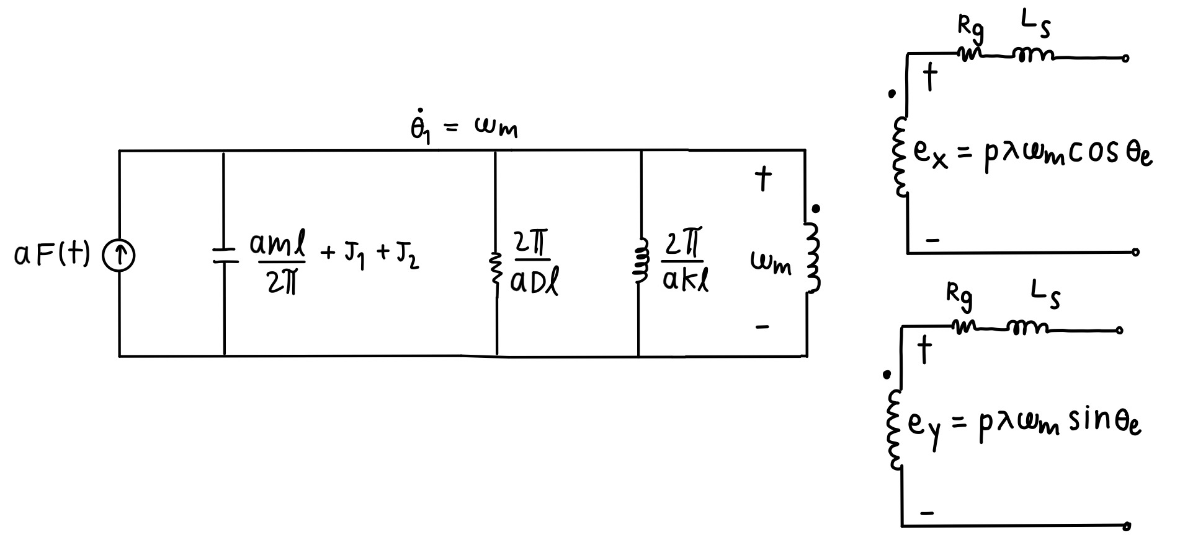
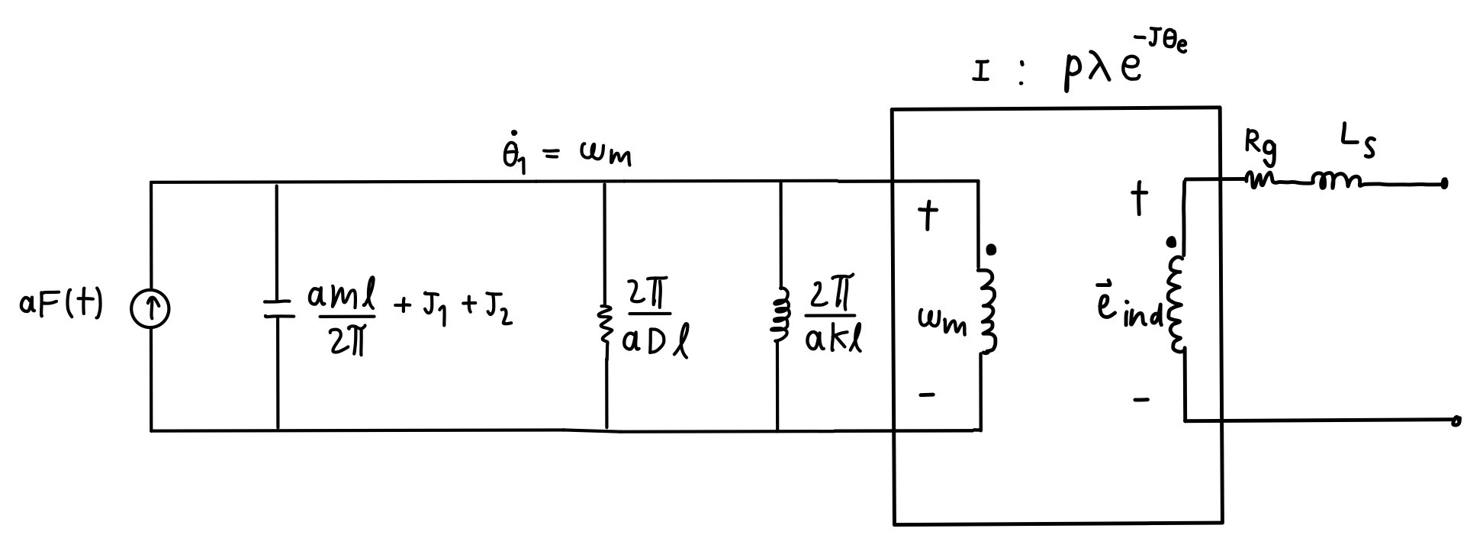
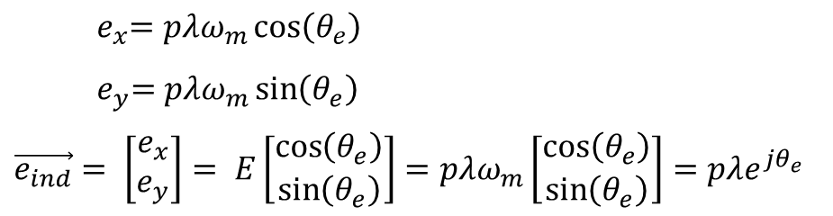
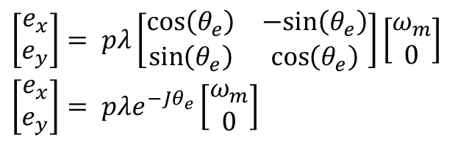
หลักการและทฤษฎีที่เกี่ยวข้อง
แรงเคลื่อนเหนี่ยวนำภายในของเครื่องจักรไฟฟ้าซิงโครนัสชนิดแม่เหล็กถาวร
เขียนความสัมพันธ์อยู่ในรูปสเปซเวกเตอร์ของระบบทางกลของแผ่นพื้นเก็บพลังงานและ เครื่องจักรไฟฟ้าซิงโครนัสชนิดแม่เหล็กถาวร เพื่อสามารถวิเคราะห์เป็นวงจรไฟฟ้าเพียงวงจรเดียวได้
$${ e}_{x}=pλω_{m}\cos\left(θ_{e}\right)$$
$${ e}_{y}=pλω_{m}\sin\left(θ_{e}\right)$$
$$\vec{e_{ind}}= \left[\begin{matrix}e_{x} \\ e_{y}\end{matrix}\right]= E\left[\begin{matrix}\cos\left(θ_{e}\right) \\ \sin\left(θ_{e}\right)\end{matrix}\right]=pλω_{m}\left[\begin{matrix}\cos\left(θ_{e}\right) \\ \sin\left(θ_{e}\right)\end{matrix}\right]=pλe^{jθ_{e}}$$
$$\left[\begin{matrix}e_{x} \\ e_{y}\end{matrix}\right]= pλ\left[\begin{matrix}\cos\left(θ_{e}\right) & −sin\left(θ_{e}\right) \\ \sin\left(θ_{e}\right) & \cos\left(θ_{e}\right)\end{matrix}\right]\left[\begin{matrix}ω_{m} \\ 0\end{matrix}\right]$$
$$\left[\begin{matrix}e_{x} \\ e_{y}\end{matrix}\right]= pλe^{−Jθ_{e}}\left[\begin{matrix}ω_{m} \\ 0\end{matrix}\right]$$

Slide 29
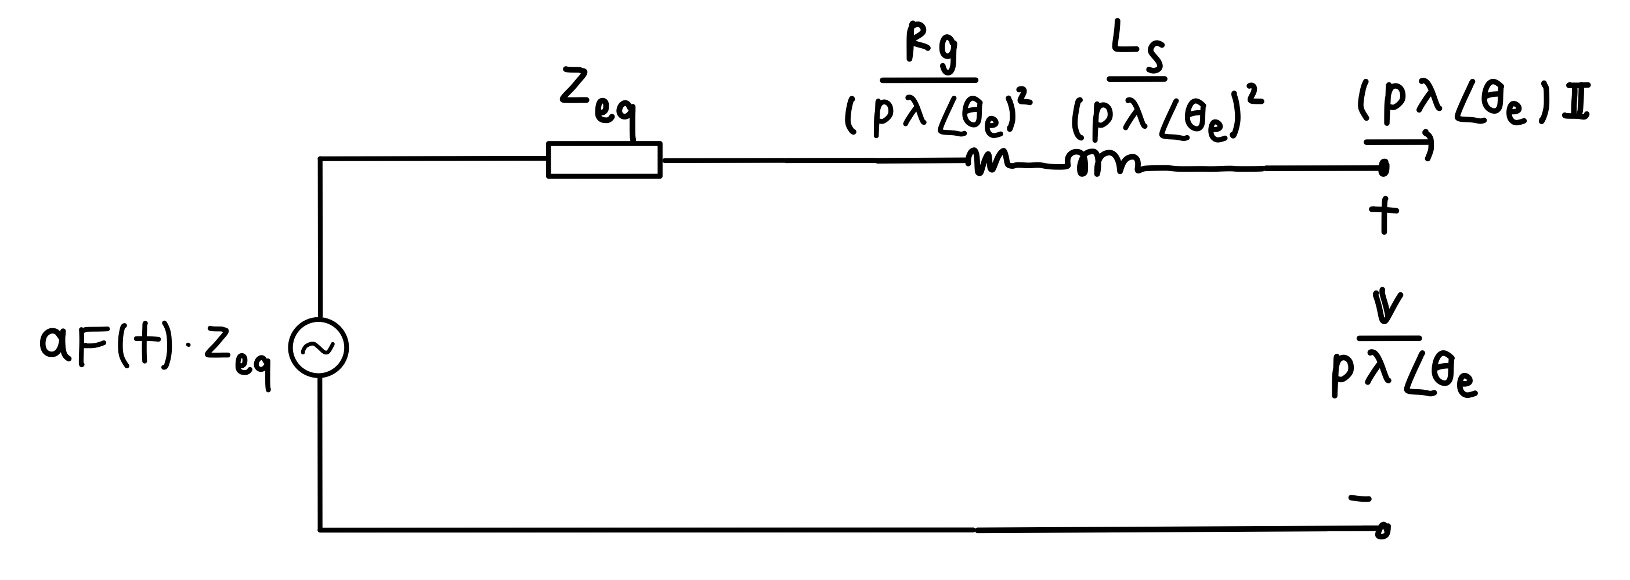
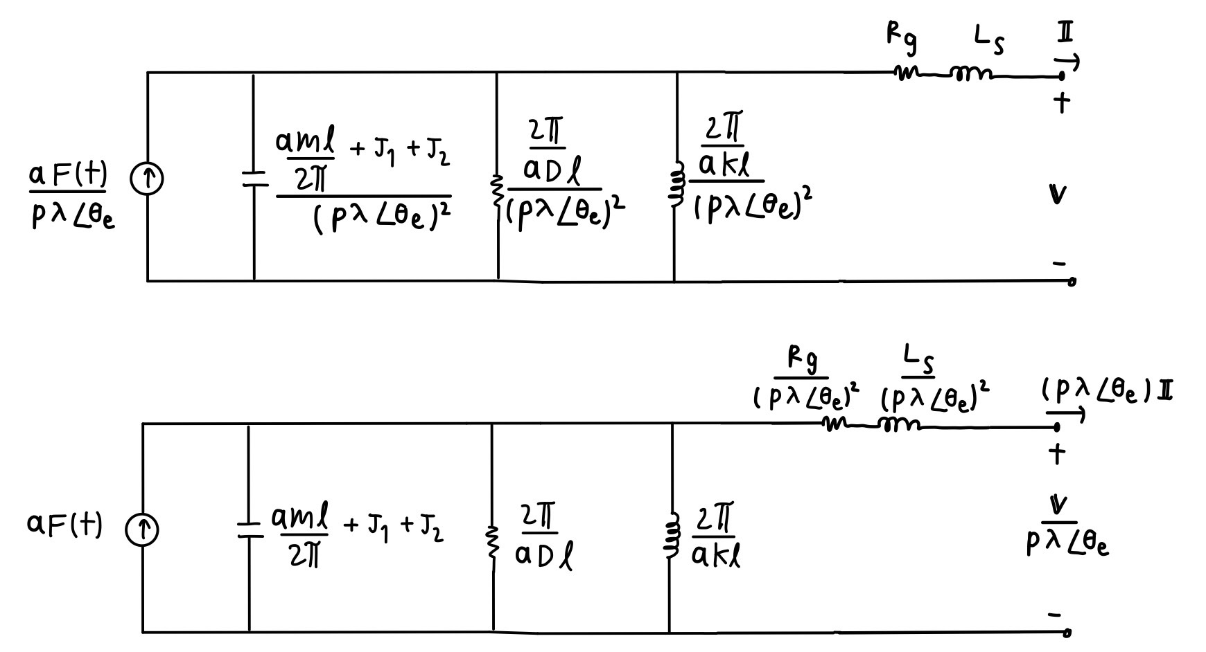
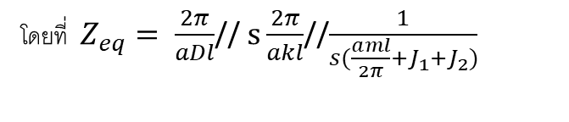
หลักการและทฤษฎีที่เกี่ยวข้อง
แปลงวงจรสมมูลโดยใช้ทฤษฎีเทเวนิน จะได้
ทำการแปลงเป็นวงจรสมมูล โดยอ้างอิงฝั่งทุติยภูมิ(บน)และอ้างอิงฝั่งปฐมภูมิ(ล่าง)
โดยที่ $Z_{eq}= \frac{2π}{aDl}$// $s\frac{2π}{akl}$//$\frac{1}{s(\frac{aml}{2π}+J_{1}+J_{2})}$

Slide 30
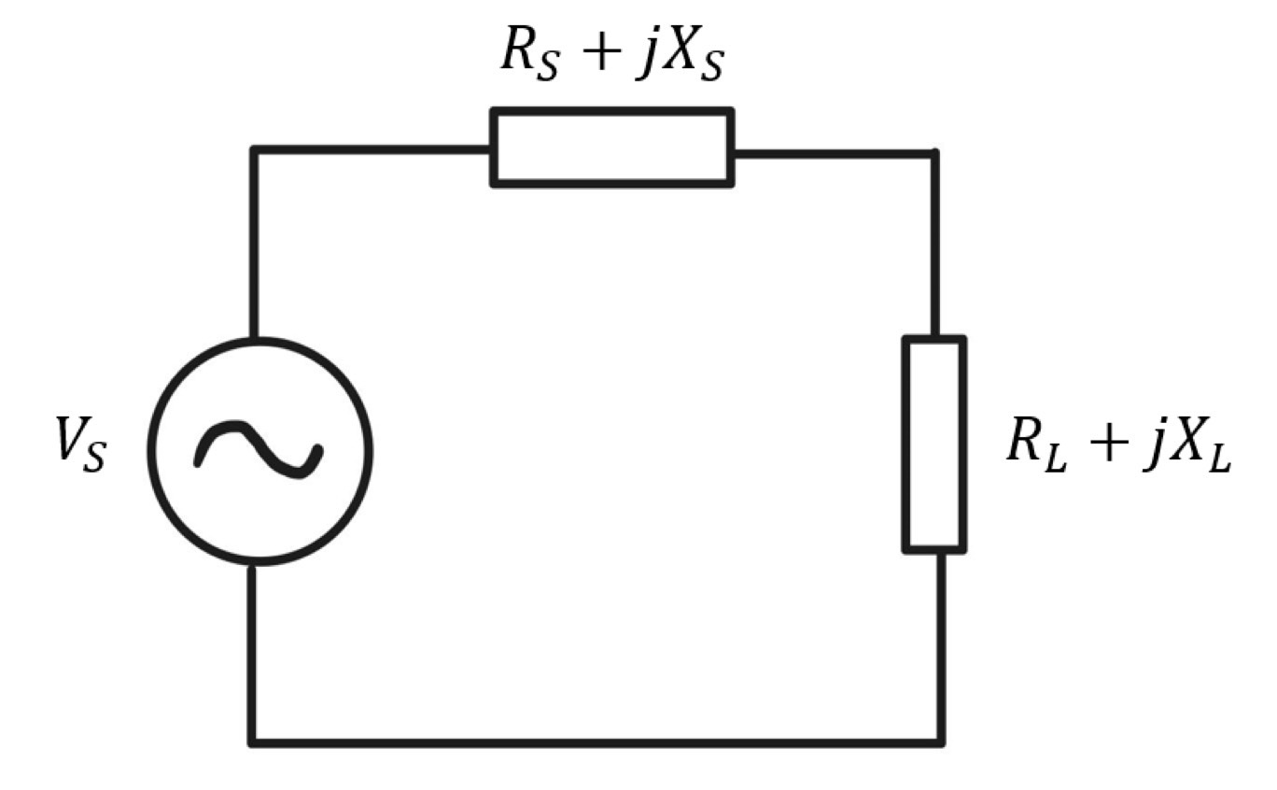
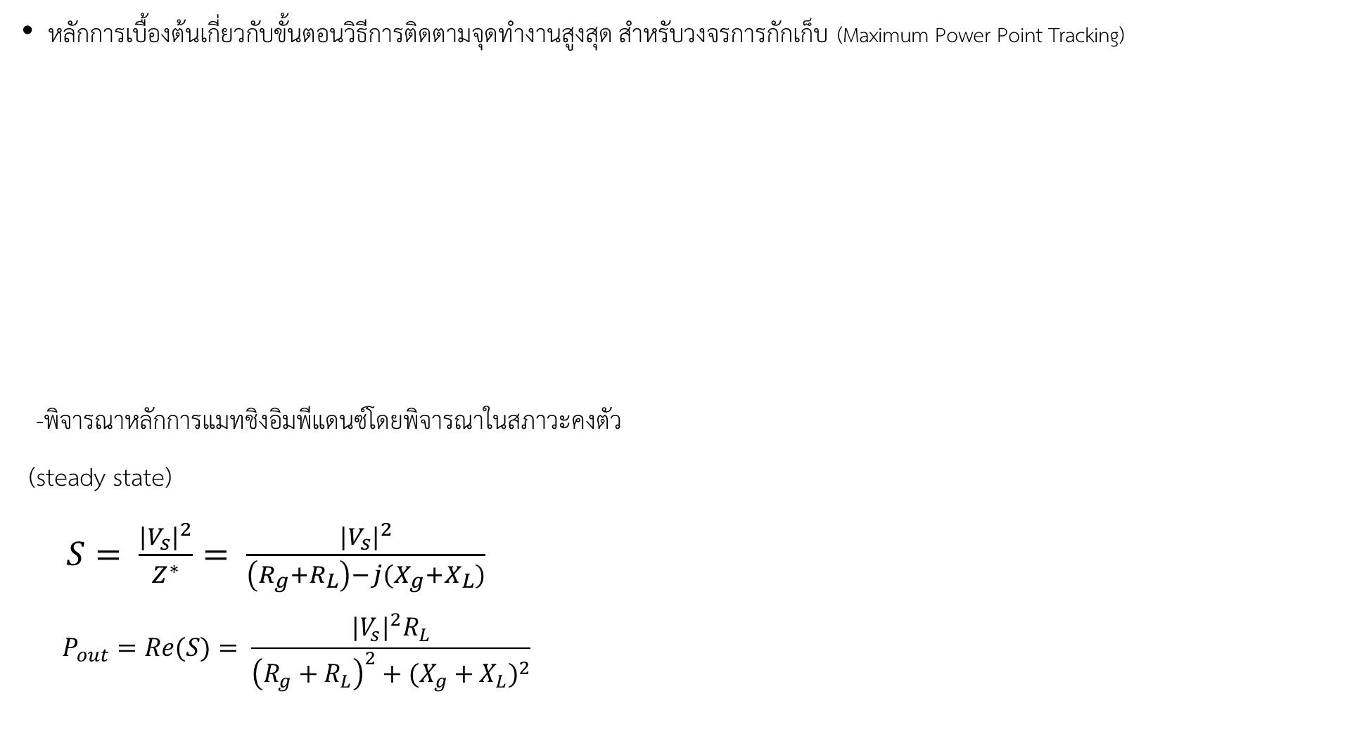
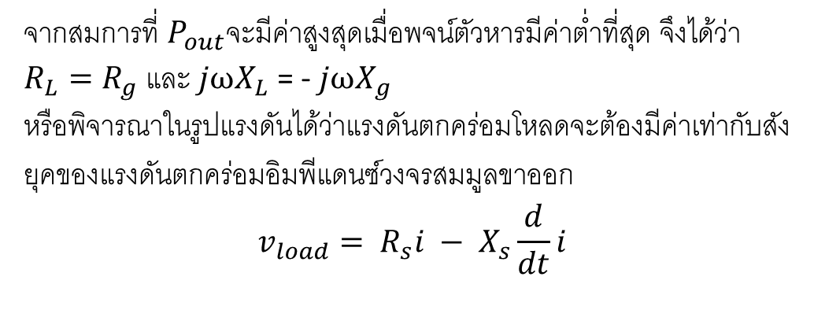
หลักการและทฤษฎีที่เกี่ยวข้อง
หลักการเบื้องต้นเกี่ยวกับขั้นตอนวิธีการติดตามจุดทำงานสูงสุด สำหรับวงจรการกักเก็บ (Maximum Power Point Tracking)
-พิจารณาหลักการแมทชิงอิมพีแดนซ์โดยพิจารณาในสภาวะคงตัว
(steady state)
$S= \frac{{|V_{s}|}^{2}}{Z^{∗}}= \frac{{|V_{s}|}^{2}}{\left(R_{g}+R_{L}\right)−j(X_{g}+X_{L})}$
$$P_{out}=Re(S)= \frac{{|V_{s}|}^{2}R_{L}}{{\left(R_{g}+R_{L}\right)}^{2}+{(X_{g}+X_{L})}^{2}}$$
รูป วงสมมูลของวงจรการเก็บพลังงาน
จากสมการที่ $P_{out}$จะมีค่าสูงสุดเมื่อพจน์ตัวหารมีค่าต่ำที่สุด จึงได้ว่า $R_{L}=R_{g}$และ ${jωX}_{L}$ = - ${jωX}_{g}$
หรือพิจารณาในรูปแรงดันได้ว่าแรงดันตกคร่อมโหลดจะต้องมีค่าเท่ากับสังยุคของแรงดันตกคร่อมอิมพีแดนซ์วงจรสมมูลขาออก
$$v_{load}= R_{s}i − X_{s}\frac{d}{dt}i$$

Slide 31
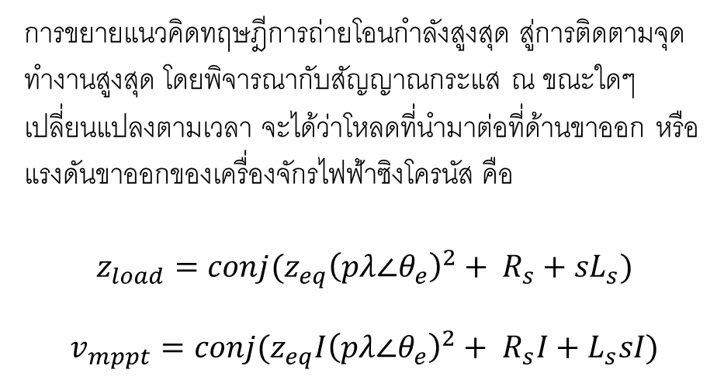
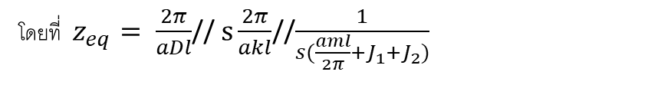
ผลลัพธ์จากการดำเนินการเบื้องต้น
วงจรสมมูลทางไฟฟ้าที่รวมระบบทางกลของแผ่นพื้นเก็บพลังงานและเครื่องจักรไฟฟ้าซิงโครนัสชนิดแม่เหล็กถาวร
การขยายแนวคิดทฤษฎีการถ่ายโอนกำลังสูงสุด สู่การติดตามจุดทำงานสูงสุด โดยพิจารณากับสัญญาณกระแส ณ ขณะใดๆ เปลี่ยนแปลงตามเวลา จะได้ว่าโหลดที่นำมาต่อที่ด้านขาออก หรือแรงดันขาออกของเครื่องจักรไฟฟ้าซิงโครนัส คือ
$$z_{load}=conj(z_{eq}{\left(pλ∠θ_{e}\right)}^{2}+ R_{s}+{sL}_{s})$$
$$v_{mppt}=conj(z_{eq}I{\left(pλ∠θ_{e}\right)}^{2}+ R_{s}I+L_{s}sI)$$
โดยที่ $z_{eq}= \frac{2π}{aDl}$// $s\frac{2π}{akl}$//$\frac{1}{s(\frac{aml}{2π}+J_{1}+J_{2})}$

Slide 32
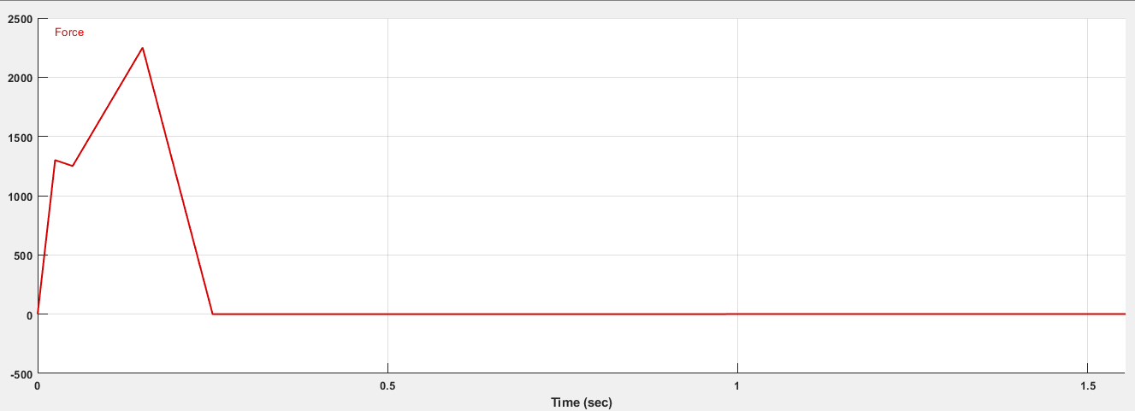
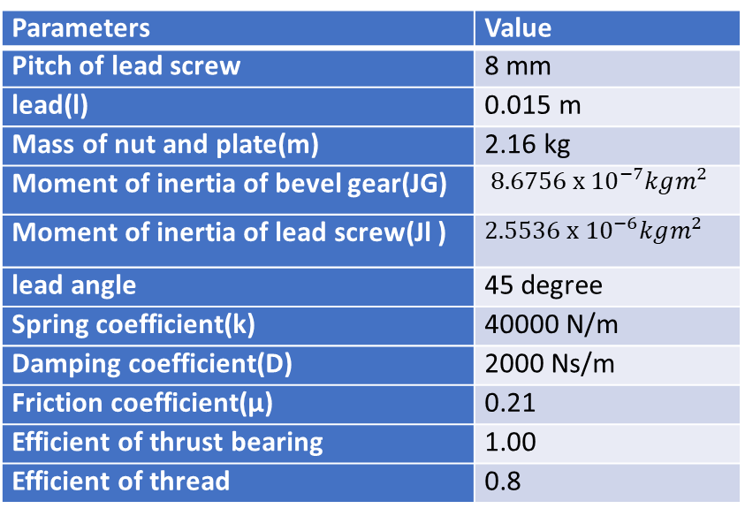
ผลลัพธ์จากการดำเนินการเบื้องต้น
ผลการจำลองของแบบจำลองทางไฟฟ้าที่รวมระบบทางกลของแผ่นพื้นเก็บพลังงานและเครื่องจักรไฟฟ้าซิงโครนัสชนิดแม่เหล็กไฟฟ้า บนโปรแกรม MATLAB/Simulink
แรงจากเท้าเหยียบที่ใช้ทดสอบ
ค่าตัวแปรทางกลที่เกี่ยวข้องกับแผ่นพื้นพลังงงาน
Parameters | Value
Pitch of lead screw | 8 mm
lead(l) | 0.015 m
Mass of nut and plate(m) | 2.16 kg
Moment of inertia of bevel gear(JG) | $8.6756 x {10}^{−7}kgm^{2}$
Moment of inertia of lead screw(Jl ) | $$2.5536 x {10}^{−6}kgm^{2}$$
lead angle | 45 degree
Spring coefficient(k) | 40000 N/m
Damping coefficient(D) | 2000 Ns/m
Friction coefficient(µ) | 0.21
Efficient of thrust bearing | 1.00
Efficient of thread | 0.8
ค่าตัวแปรทางกลที่เกี่ยวข้องกับเครื่องไฟฟ้าซิงโครนัสชนิดแม่เหล็กถาวร
Parameters | Value
ค่าความต้านทานของขดลวดสเตเตอร์(Rs) | 32.23 Ω
ค่าความเหนี่ยวนำของขดลวดสเตเตอร์ (Ls) | 11.3 mH
ค่าความเหนี่ยวนำของขดลวดสเตเตอร์ในแนวแกนอ้างอิงดี(Ld) | 16 mH
ค่าความเหนี่ยวนำของขดลวดสเตเตอร์ในแนวแกนอ้างอิงคิว(Lq) | 16 mH
ฟลักซแม่เหล็กของแม่เหล็กถาวร | 0.009 W
จำนวนคู่ขั้ว | 6 คู่

Slide 33
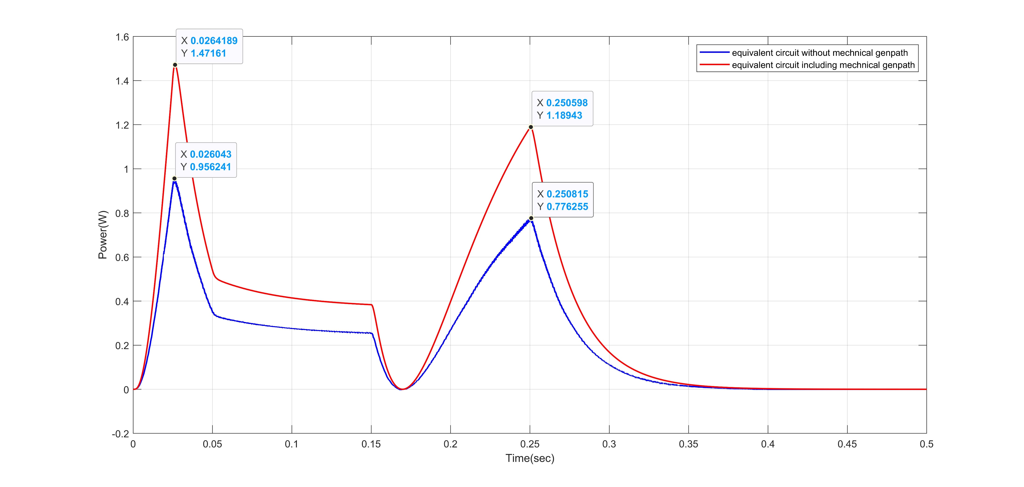
ผลลัพธ์จากการดำเนินการเบื้องต้น
จากรูป พบว่ากรณีที่รวมระบบทางกลของแผ่นพื้นเก็บพลังงานมาคำนวณด้วย สามารถทำให้ได้กำลังขาออกมีค่าที่สูงขึ้น สูงกว่ากรณีที่ไม่รวมระบบทางกลของแผ่นพื้นเก็บพลังงานมาคำนวณ สามารถทำให้ได้กำลังขาออกมีค่าที่สูงขึ้นจริง

Slide 34
สรุปผลการดําเนินการ
มีการออกแบบอัลกอริทึมการลดกําลังสูญเสียในอินเวอร์เตอร์ ด้วยอัลกอริทึมการมอดูเลตแบบสองแขน และการติดตามการทํางานในจตุภาคที่หนึ่ง บน MATLAB/Simulink และได้มีสร้างโมเดลของอุปกรณ์ต่างๆ เพื่อที่จะทดสอบระบบทั้งหมด นั่นคือ • โมเดลแบบจำลองของแบตเตอร์รี • โมเดลแบบจำลองของระบบเชิงกล • โมเดลแบบจำลองของมอเตอร์ซิงโครนัสแม่เหล็กถาวร • โมเดลแบบจำลองระบบฝังตัว • โมเดลแบบจำลองบอร์ดอินเวอร์เตอร์
ได้ทดสอบและทวนสอบการทำงานของอินเวอร์เตอร์ และอัลกอลิทึมในการลดกำลังสูญเสีย พบว่า สามารถทำงานและตัดสินใจได้ถูกต้อง
ศึกษาการทำงานของแผ่นพื้นเก็บพลังงาน การเปรียบเทียบเชิงกล-ไฟฟ้า เครื่องจักรไฟฟ้าซิงโครนัสแม่เหล็กถาวร และหลักการติดตามจุดทำงานสูงสุด
ได้วงจรสมมูลไฟฟ้าที่รวมระบบทางกลของแผ่นพื้นเก็บพลังงาน และหาได้ และสร้างแบบจําลองด้วยโปรแกรม MATLAB/Simulink และได้อัลกอริทึมการติดตามจุดทํางานสูงสุด กรณีที่รวมระบบอัลกอริทึมการติดตามจุดทํางานที่ให้กําลังสูงสุดทางกลของแผ่นพื้นเก็บพลังงานมาคํานวณ สามารถทําให้ได้กําลังขาออกมีค่าที่สูงขึ้นจริง

